Slide 1
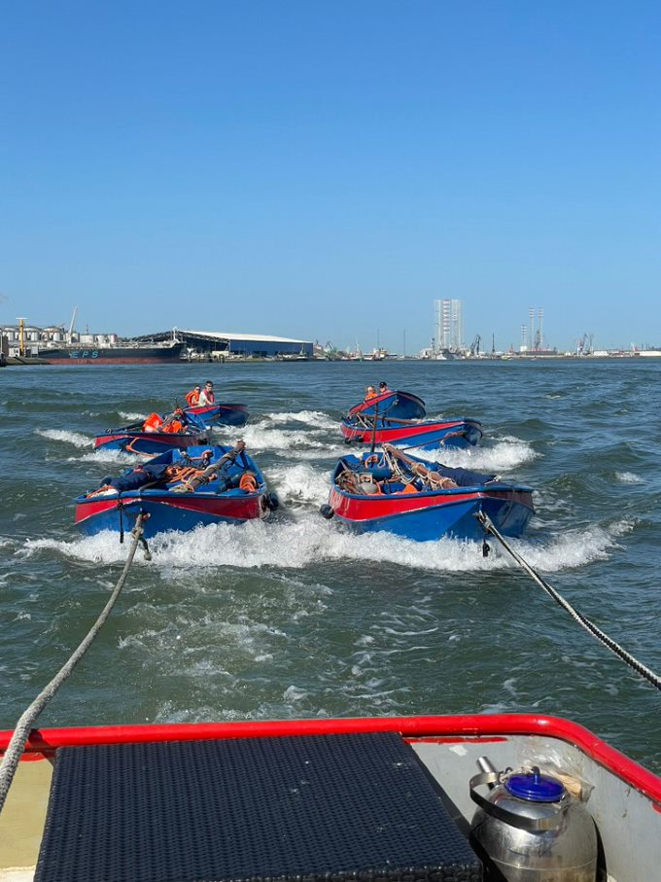
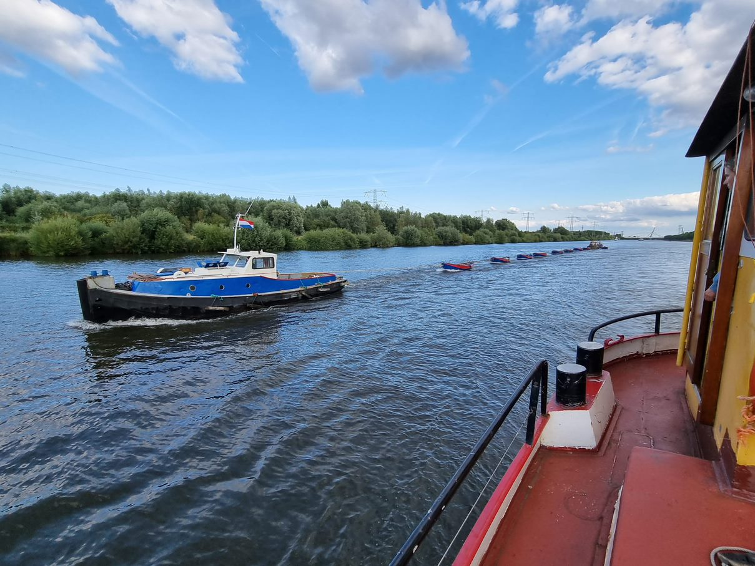
Vernieuwd handboek slepen

Slide 2
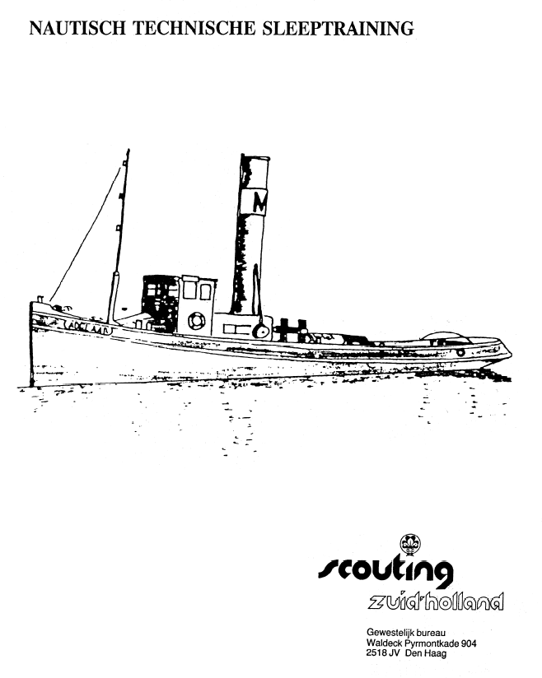
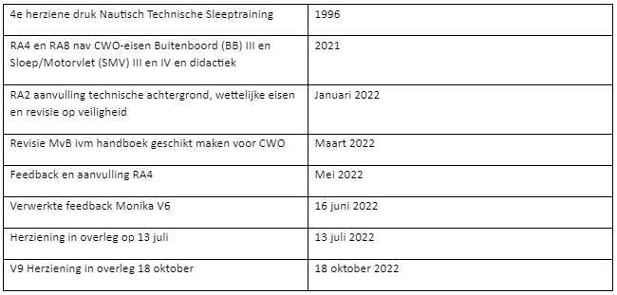
Historie

Slide 3
CWO module slepen
In 2020 is de module slepen door het CWO opgenomen als uitbreiding op de CWO-diplomalijn Sloep-Motorvlet varen.
Deze module kan/mag door een Schipper (CWO SMV III) additioneel gedaan worden.
Een All-round Schipper (CWO SMV IV) moet deze module met succes hebben gevolgd.

Slide 4
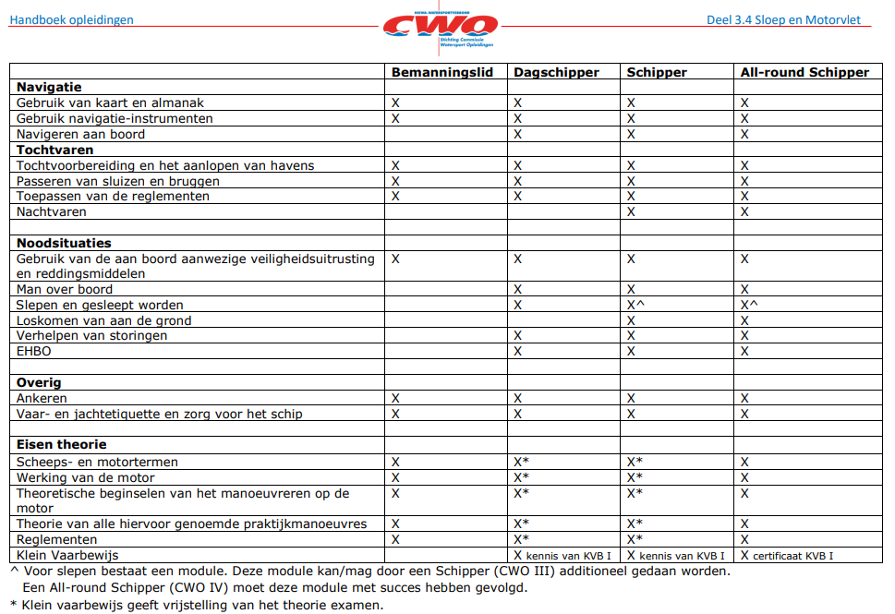
CWO SMV III & IV

Slide 5
Landelijk Team Slepen (in oprichting)
Landelijk Team Slepen streeft naar actieve participatie van alle admiraliteiten die de module slepen aanbieden.
Actualisatie Handboek Slepen
Ontwikkeling landelijk draaiboek voor de praktijk van Module Slepen
Ontwikkeling van materialen voor het praktijkgedeelte Slepen
Jaarlijkse ontmoeting instructeurs van de module Slepen
Teamleden:
Paul Breedveld
Jeroen Boone
Marc Elvery
Stijn Janssen
Rick Meijerink
Daniel Slegtenhorst
Jelle van Beelen
Alexander Verwey
Tim Voorhout
Jouw naam hier?
https://www.scouting.nl/waterscouting/scouting-academy-voor-waterscouting/nautische-opleidingen/sleeptraining

Slide 6
Samenvatting
Vernieuwd handboek slepen, aangepast aan de hedendaagse inzichten, materialen en regelgeving
Scouting Nederland kwalificatie Slepen op basis van de module Slepen binnen de CWO diplomalijn Sloep/motorvlet (SMV)
Landelijk Team Slepen bij de Scouting Academy
Verbinding van (aspirant) instructeurs naar het landelijk team Slepen om daarmee kennis en kunde over slepen binnen SN te vergroten
Doorontwikkeling van CWO handboek slepen samen met het CWO
Communicatie via de pagina Slepen op Scouting.nl

